Slide 1
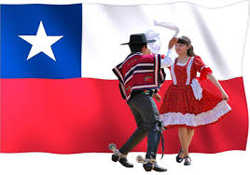
Taller de Educación Física Psicomotricidad Profesor Juan Medina SEMANA N°26 FECHA :21 y 22 de Septiembre 2020
Colegio Jean Piaget
Mi escuela, un lugar para aprender y crecer en un ambiente saludable

Slide 2
ASIGNATURA /CURSO | Taller de Educación física /Pre Kínder - Kínder
NOMBRE DEL PROFESOR/A | Juan Medina Allendes
EDUCADORAS | Sandra Soto \ Carla Muñoz
OBJETIVO DE APRENDIZAJE PRIORIZACIÓN NIVEL 1 | OA 6. Coordinar con precisión y eficiencia sus habilidades psicomotrices finas en función de sus intereses de exploración y juego.
DEFINICION DESAFÍO | Los desafíos forman parte de la exploración de los límites por parte de los niños . Como yo Puedo Resolver la actividad .
CONTENIDO /HABILIDADES | Psicomotricidad
OBJETIVO DE LA CLASE | Explorar sus habilidades Motrices a través de juegos .Tales como el desafío de la Botella , El come galletas y equilibro .
EVALUACIÓN | Formativa \ A través del Ticket de salida .

Slide 3
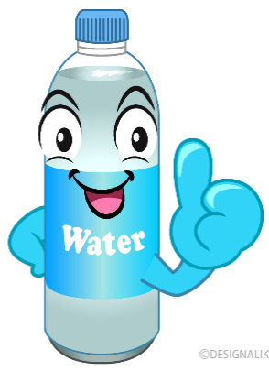
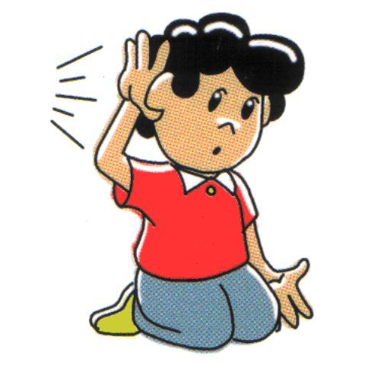
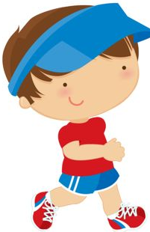
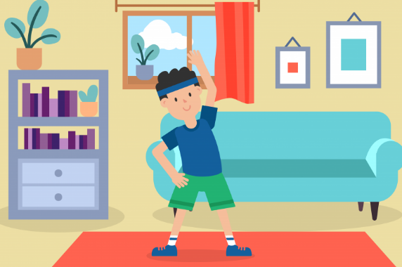
Normas para nuestras Clases Virtuales
Mantener el micrófono apagado
Escuchamos con
atención
Seamos puntuales
Botella de agua
Ubicarse en un espacio
adecuado
Buzo y zapatillas
Evita distraerte del
objetivo

Slide 4
Importante:
Cuándo esté esta animación de una cámara fotográfica, significa que debes mandar reporte sólo de esa actividad (una foto de la actividad)
Cuándo esté esta animación de un signo de pregunta, significa que debes pensar y analizar, sin escribir en tu cuaderno. Responder de forma oral.

Slide 5
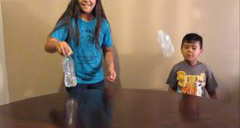
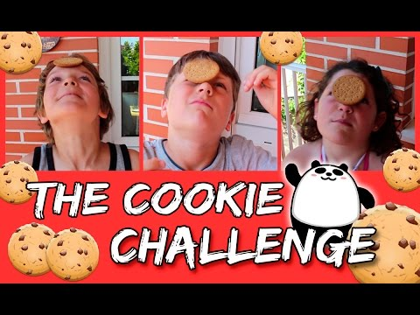
Activación Conocimientos Previos
Reto de la Botella
El Come Galletas
Equilibrio

Slide 6
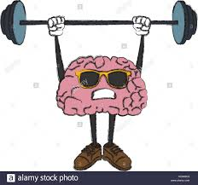
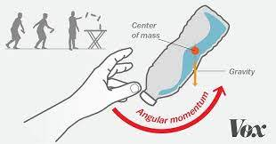
Motivación

Slide 7
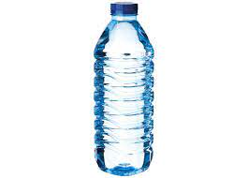
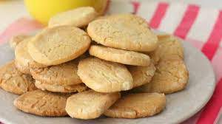
Materiales
Libro Grueso para colocar en mi cabeza
Botella plástica con agua hasta la mitad y cerrada
Galleta que intentare comer

Slide 8
Desarrollo de la clase
1.Vamos a comenzar, Lanzando la Botella sobre una mesa o en el piso. Tratado de que caiga parada. Seguimos Variantes el Profesor.
2.Con Mucho cuidado vamos a colocar una galleta en la frente sin ocupar las manos , evitando que se caiga y con ayuda de los movimientos faciales , intentaremos comer la galleta .
3.Para Finalizar vamos a poner un libro sobre nuestra cabeza , sin que se nos caiga . Caminaremos en distintas direcciones . Se Aplican Variantes.

Slide 9
Atención
TICKET DE SALIDA
EDUCACION FISICA
TALLER DE PSICOMOTRICIDAD
SEMANA 26
Nombre del Alumno :________________________________
Curso :____________
Fecha: 21-09-2020
1. ¿Cosas que aprendí hoy ? Comenta.
2. ¿Que actividad gusto más?
3. ¿Cosas que debo mejorar ? Por qué ?
4. Elige un desafío y crea una variante.
Enviar fotografía de este ticket salida al
Correo: juan.medina@colegio-jeanpiaget.cl
o vía WhatsApp al Numero +56962285806 (Indicando Nombre del Alumno , Curso al que pertenece y Semana Trabajada).

